Slide 1

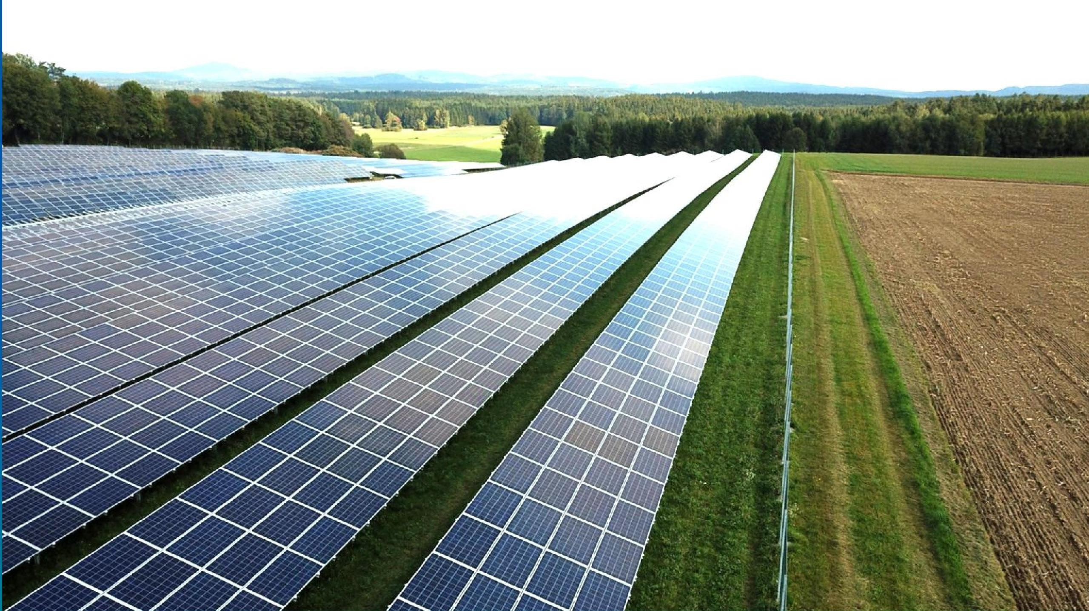

A W AT E R FA L L O F P O W E R

Slide 2


LA SOCIETA’

Slide 3
TERNIENERGIAPROGETTI – UN PO’ DI STORIA
2005
2018
2019-2023
2024
Mar 2025
PRESENTE
Avvio delle attività nel settore fotovoltaico da parte della TerniEnergia S.p.A. con operatività da leader di mercato in Italia, Europa e Africa e circa 600 MWp di capacità installata.
Costituzione di TerniEnergia Progetti S.r.l. da parte della TerniEnergia S.p.A. (successivamente AlgoWatt S.p.A.) mediante conferimento del ramo d’azienda fotovoltaico.
Sviluppo e consolidamento delle attività EPC nel mercato italiano utility scale. Gestione delle attività di Operation & Maintenance tramite contratto di affitto di ramo d’azienda dalla controllante, con progressivo rafforzamento del track record industriale.
Liquidazione giudiziale della controllante AlgoWatt S.p.A.
Acquisizione della Società da parte di Terni Grandi Impianti S.r.l. e contestuale conferimento del ramo O&M in TEP e operazioni di ricostituzione del capitale sociale e rafforzamento della struttura patrimoniale.
Integrazione del ramo O&M e accentramento delle attività EPC e O&M, con rafforzamento del presidio operativo e consolidamento nei servizi di gestione e revamping. Realizzazione di commesse utility scale e sottoscrizione di nuovi contratti.
1992
1995
Strictly reserved and confidential

Slide 4
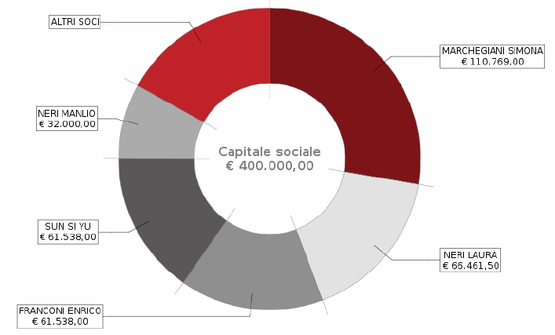

TERNIENERGIAPROGETTI – STRUTTURA SOCETARIA
Governance e Azionariato
TerniEnergia Progetti S.r.l. è controllata al 100% da Terni Grandi Impianti S.r.l.
L’ Amministratore Delegato della Società è Laura Neri.
La Società è amministrata da un Consiglio di Amministrazione, composto da Vincenzo Peponi (Presidente Esecutivo), Laura Neri (Amministratore Delegato) e Domenico De Marinis (Consigliere Indipendente).
Composizione del capitale di Terni Grandi Impianti S.r.l.
Struttura di Controllo
Terni Grandi Impianti S.r.l
100%
Strictly reserved and confidential

Slide 5
TERNIENERGIAPROGETTI – LE ATT I V ITA’
Rete di partnership esterne per l'individuazione dei siti e l'ottenimento delle autorizzazioni amministrative;
Progettazione tecnica e autorizzativa per la realizzazione dell'impianto;
Procurement e coordinamento delle forniture con controllo della filiera di produzione per i componenti principali (moduli, strutture fisse strutture traker, inverter, trasformatori);
Costruzione in qualità e sicurezza dei lavoratori e ambientale;
Direzione e coordinamento delle attività di costruzione in campo fino al collaudo e messa in esercizio.
EPC
Esecuzione delle opere meccaniche ed elettriche che costituiscono le infrastrutture dell’impianto, incluse strutture di supporto, tracker, opere civili, fondazioni e cavidotti
Installazione e cablaggio dei quadri elettrici, cabine di trasformazione e sistemi di connessione alla rete fino alla predisposizione per il collaudo
Operatività sia come sub-contractor per grandi EPC sia su incarico diretto del committente, con gestione tecnica e operativa del cantiere,
BOP
Focalizzazione su l'attività di O&M degli impianti, caratterizzata da margini elevati e rendimenti stabili, e
raggiungimento di prestazioni ottimali nel tempo;
Integrazione di soluzioni digitali per migliorare le prestazioni e il monitoraggio degli impianti;
Gestione operativa e manutenzione di impianti fotovoltaici in esercizio mediante contratti pluriennali, con monitoraggio tecnico-funzionale e controllo delle performance anche tramite piattaforme digitali;
Esecuzione di interventi di manutenzione ordinaria e straordinaria, oltre ad attività di revamping e repowering per migliorare efficienza e affidabilità,
O&M , REVAMPING E REPOWERING

Slide 6
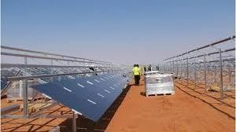
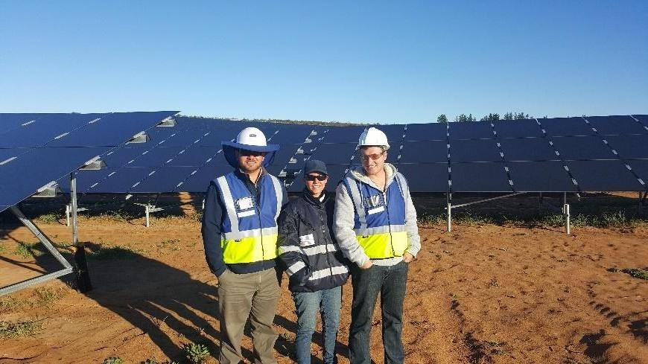
UN'ORGANIZZAZIONE COLLAUDATAE AFFIDABILE
INGEGNERIA E SVILUPPO, QUALITA’ E HSE
UFFICIO ACQUISTI E LOGISTICA
CUSTOMER SUPPORT
DIPARTIMENTO INSTALLAZIONI
UFFICIO AMMINISTRAZIONE E CONTROLLO
SPECIALIZZAZIONE IN EPC, O&ME ASSET MANAGEMENT

Slide 7
IL TRACK RECORD
ITALIA, GRECIA, ROMANIA, TUNISIA E SUD AFRICA

Slide 8
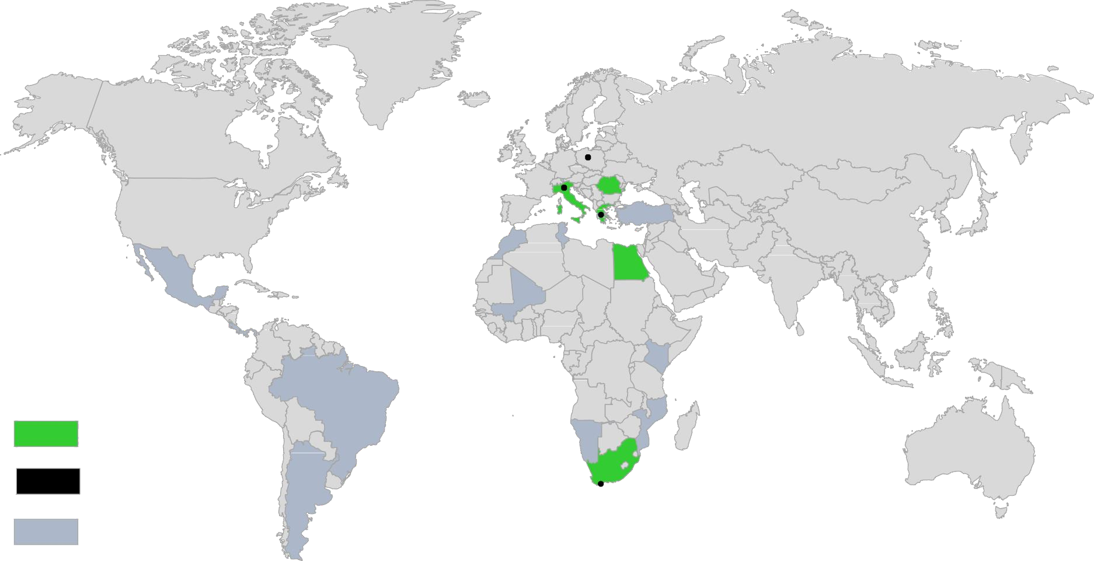

ESPERIENZAGLOBALE – IL NOSTROTRACK RECORD
Italy
South Africa Greece Romania Poland
United Kingdom UAE (JV Company)
Hong Kong (Italeaf HK hq)
Morocco Tunisia Egypt Turkey Mali Namibia Mozambique Zambia Kenya Mexico Panama Costa Rica Brazil Argentina
IMPIANTI INSTALLATI
SEDI EUFFICI
GARE EFFETTUATE

Slide 9











EPC FV – TRACK RECORD INTERNAZIONALE
ITALIA
GRECIA
ROMANIA
TUNISIA
RSA
POTENZA INSTALLATA
366 MWp
POTENZA INSTALLATA
38,77 MWp
POTENZA INSTALLATA
41 MWp
POTENZA INSTALLATA
10 MWp
POTENZA INSTALLATA
158,5 MWp
614 MWp
POTENZA INSTALLATA
710 MWh
ML/ANNO GENERAZIONE ELETTRICA MEDIA
5

Slide 10

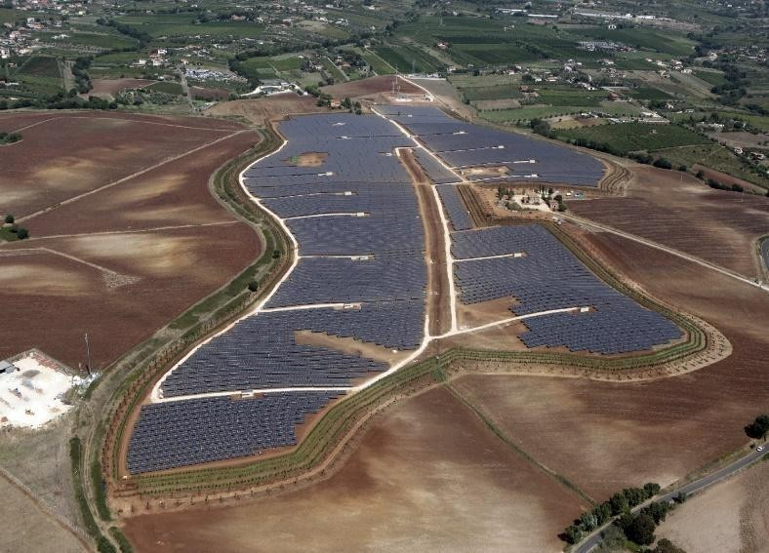




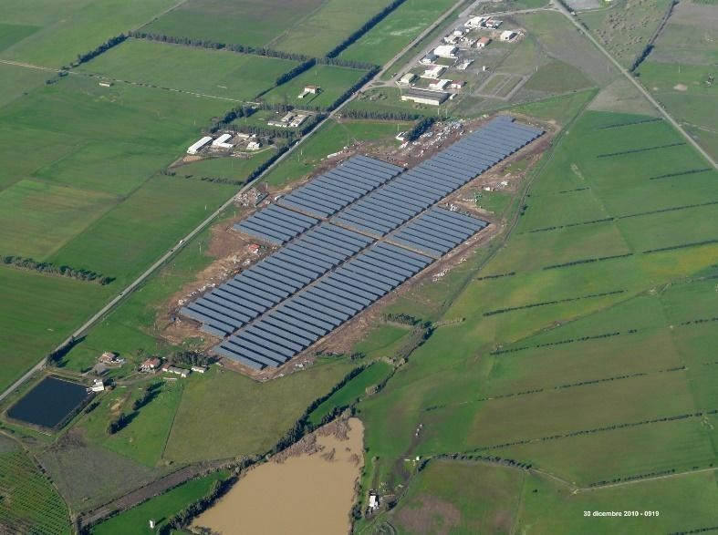
EPC FV – TRACK RECORD INTERNAZIONALE
ITALIA
POTENZA INSTALLATA TOTALE: 366 MWp
PRINCIPALI IMPIANTI COSTRUITI:
Lanuvio | 22,9 MWp
Borgo S. Lazzaro | 21,7 MWp
Altomonte | 8,2 MWp
Canaro | 6,0 MWp
Milis 1 | 5,9 MWp
Milis 2 | 5,9 MWp
San Gillio | 4,8 MWp
Barrafranca | 4,5 MWp
Montalto di Castro | 3,3 MWp
Ancona | 3,2 MWp
Cisterna di Latina | 3,0 MWp
Santa Lucia | 2,8 MWp
Recetto | 2,8 MWp
Trino Vercellese | 5,0 MWp
Montalto di Castro | 14,0 MWp
Montalto di Castro | 24,0 MWp
Tuscania | 30,7 MWp
Contessa Entellina | 16,0 MWp
Ciminna | 24,0 MWp
Codigoro | 28,8 MWp
Ottana | 13,0MWp
Aprilia | 26,3MWp

Slide 11
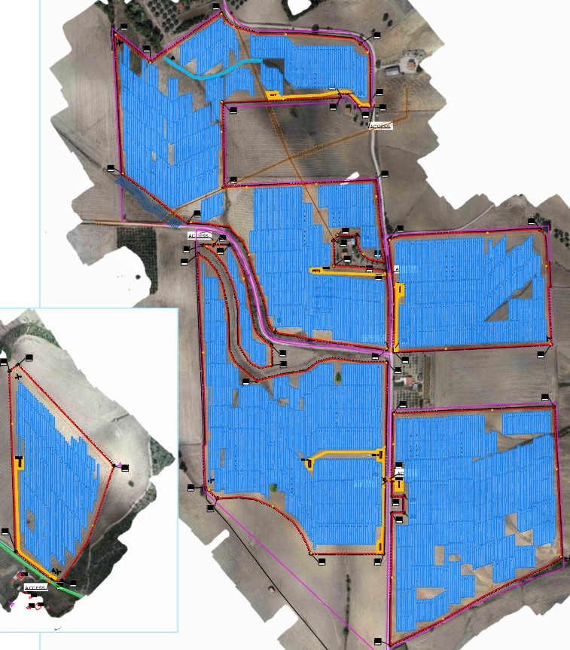
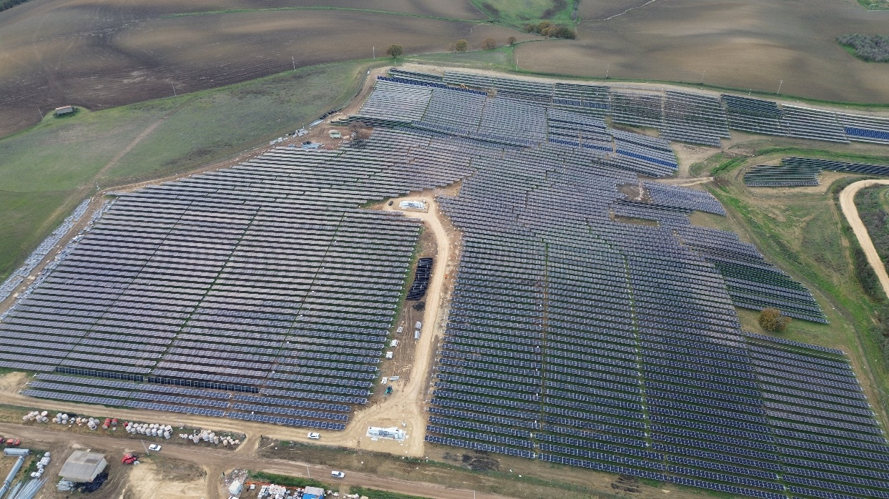
FV – EG SOLE (49,20 MWp)
DENOMINAZIONE SITO: EG Sole
REGIONE: Lazio
COMUNE (Provincia): Tuscania (VT)
INVESTITORE/CLIENTE: ENFINITY/CIRCET ITALIA S.p.A.
COORDINATE TERRENO: Latitudine - 43° 23’ 01"N
Longitudine – 11° 45’ 43"E
POTENZA IMPIANTO: 49.183,95 kWp
POTENZA INSTALLATA DA TEP: 30.700,00 kWp
MORFOLOGIA: Terreno con pendenze varie
MODELLO DI INCARICO: Esecuzione del ciclo complete delle lavorazioni del campo, dalla infissione dei pali di Fondazione
all’impianto elettrico complete di Test
Tipologia Strutture: Nextracker - Tracker 1V
Moduli Fotovoltaici: Canadian Solar 655Wp
Numero Moduli: N. 75.090
INVERTER: Inverter Centralizzato - INGECON SUN 3825TL C640

Slide 12
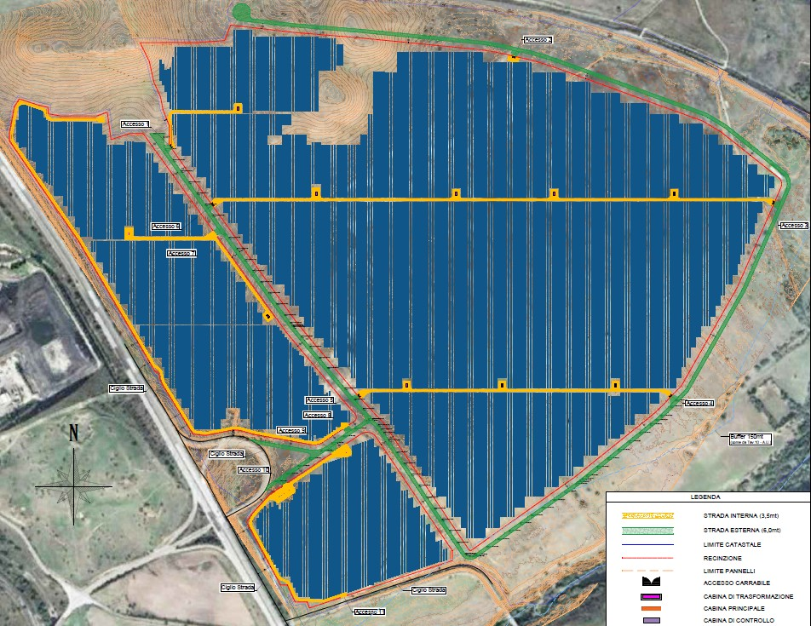
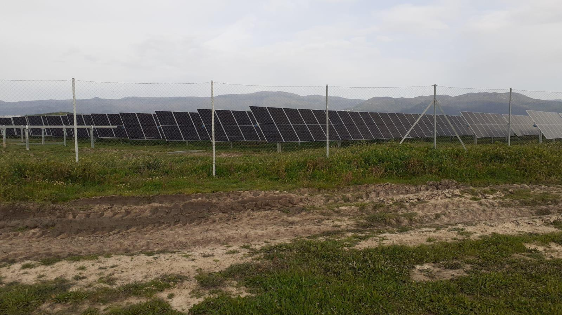
FV – OTTANA ( 89 MWp)
DENOMINAZIONE SITO: Ottana
REGIONE: Sardegna
COMUNE (Provincia): Ottana (NU)
INVESTITORE/CLIENTE: ACEA SOLAR S.R.L./CIRCET ITALIA S.p.A.
AREA DISPONIBILE: 89 HA
COORDINATE TERRENO: Latitudine - 40° 15’ 29"N
Longitudine – 09° 00’ 48"E
POTENZA INSTALLATA DA TEP: 13.000,00 kWp
MORFOLOGIA: Terreno Pianeggiante
MODELLO DI INCARICO: Esecuzione del ciclo complete delle lavorazioni del campo, dalla infissione dei pali di Fondazione all’impianto elettrico complete di Test
Tipologia Strutture: Solarsteel - Tracker 1V14 -1V28-1V56
Moduli Fotovoltaici: Trina Vertex 715Wp
Numero Moduli: N. 124.656
INVERTER: Inverter di stringa - Huawei SUN2000-330KTL
Potenza di Picco: 89.129,04 kWp

Slide 13
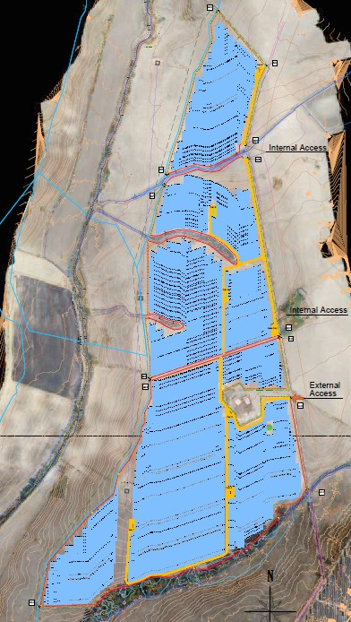
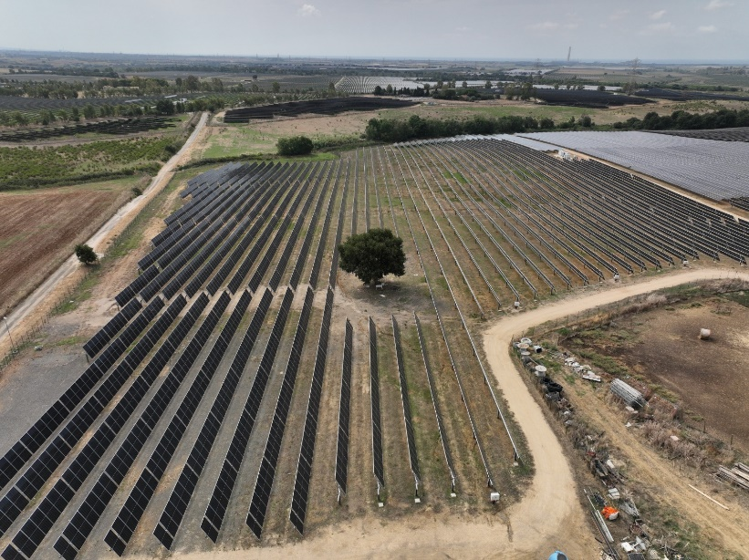

FV – MARCONI ( 38,55 MWp)
DENOMINAZIONE SITO: Marconi
REGIONE: Lazio
COMUNE (Provincia): Montalto di Castro (VT)
INVESTITORE/CLIENTE: ENFINITY/CIRCET ITALIA S.p.A.
AREA DISPONIBILE: 41 HA
COORDINATE TERRENO: Latitudine - 42° 25’ 17"N
Longitudine – 11° 33’ 43“E
POTENZA IMPIANTO: 38.550,60 kWp
POTENZA INSTALLATA DA TEP: 14.000,00 kWp
MORFOLOGIA: Terreno con pendenze varie
ODELLO DI INCARICO: Esecuzione del ciclo complete delle lavorazioni del campo, dalla infissione dei pali di Fondazione all’impianto elettrico complete di Test
Tipologia Strutture: Nextracker - Tracker 1V
Moduli Fotovoltaici: Canadian Solar 660Wp
Numero Moduli: N. 58.410
INVERTER: Inverter Centralizzato - INGECON SUN 3825TL C640

Slide 14
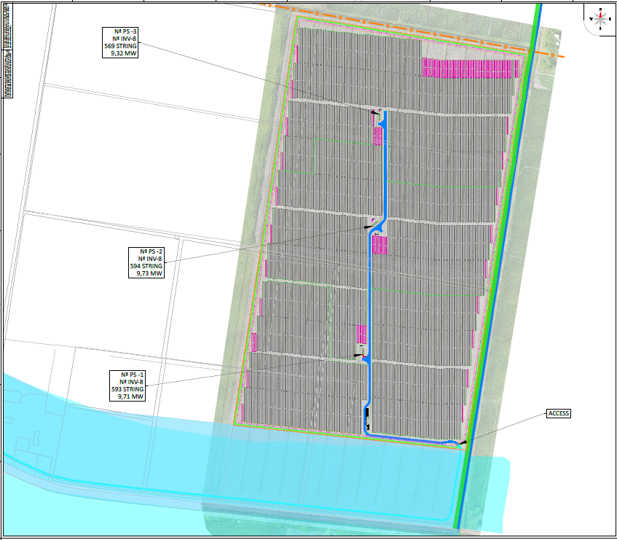
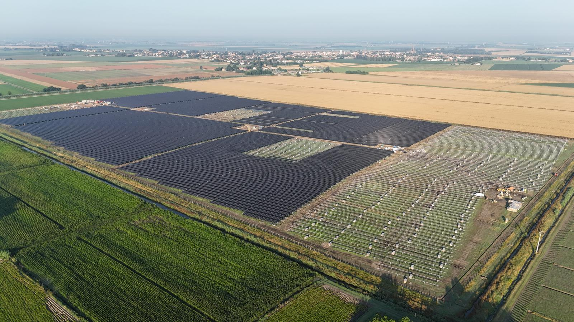
FV – CODIGORO (28,76 MWp)
DENOMINAZIONE SITO: Codigoro
REGIONE: Emilie Romagna
COMUNE (Provincia): Codigoro (FE)
INVESTITORE/CLIENTE: Enfinity/CafTe Italia
AREA DISPONIBILE: 135 HA circa
COORDINATE TERRENO: Latitudine - 44°50'9.00"N Longitudine – 12° 8'15.00"E
POTENZA IMPIANTO: 28.763,28 kWp
MORFOLOGIA: Terreno pianeggiante
MODELLO DI INCARICO: Esecuzione del ciclo complete delle lavorazioni del campo, dalla infissione dei pali di Fondazione all’impianto elettrico complete di Test
Tipologia Strutture: Trina – Single row Tracker 1v28 – Single row Tracker 1v56
Moduli Fotovoltaici: Longi 585 Wp
Numero Moduli: N. 49.168
INVERTER: Sungrow SG 1100 kVA

Slide 15
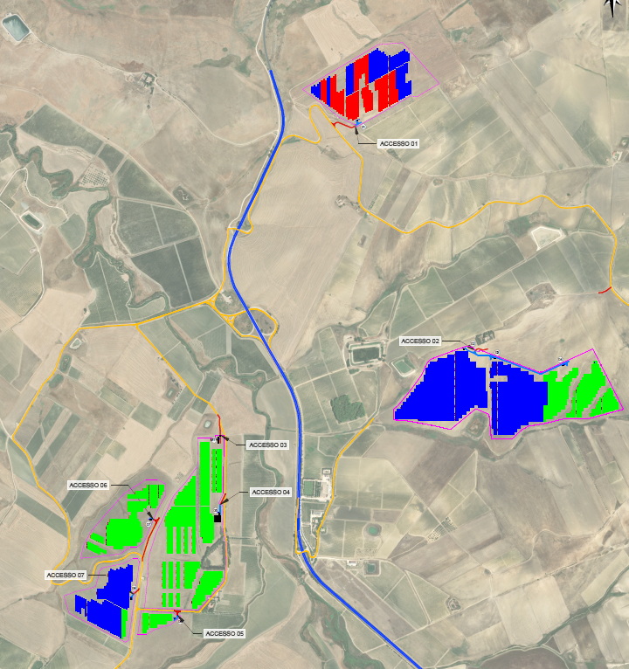
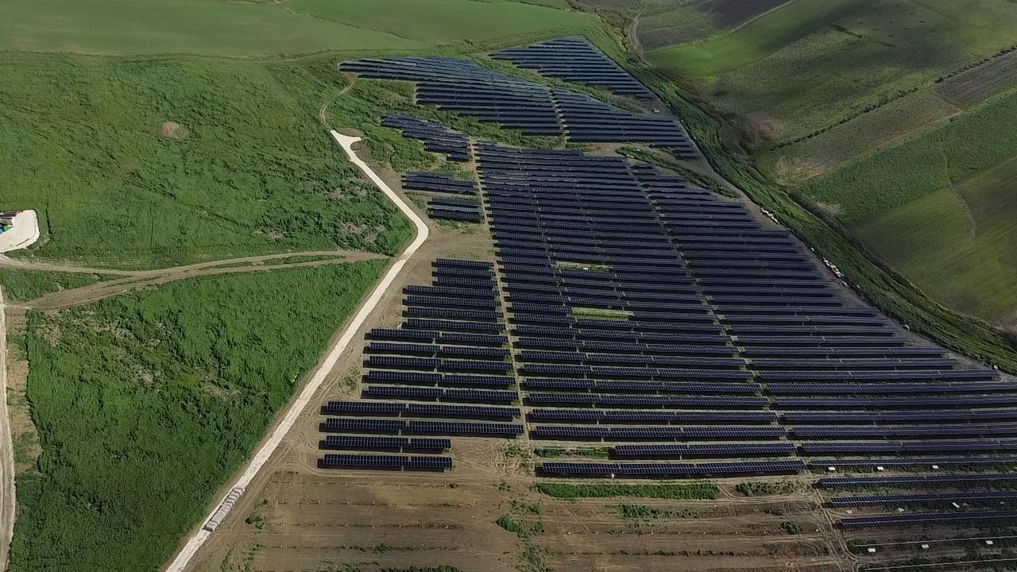
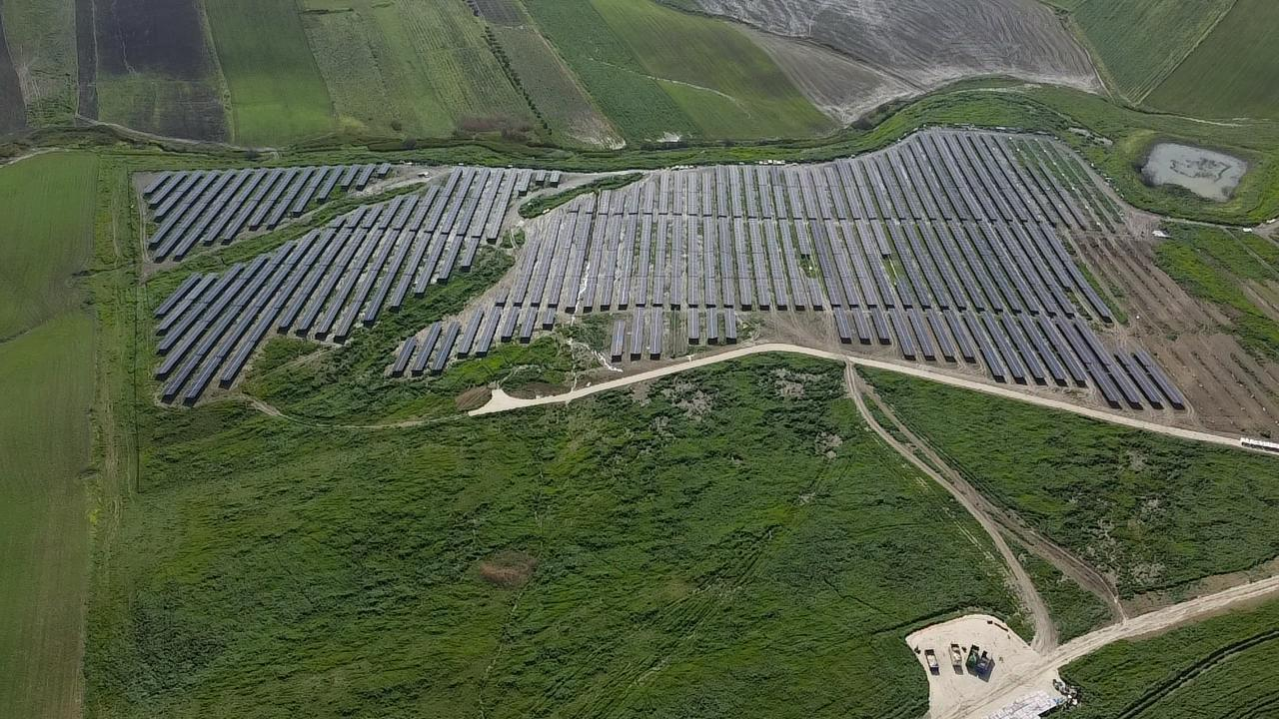
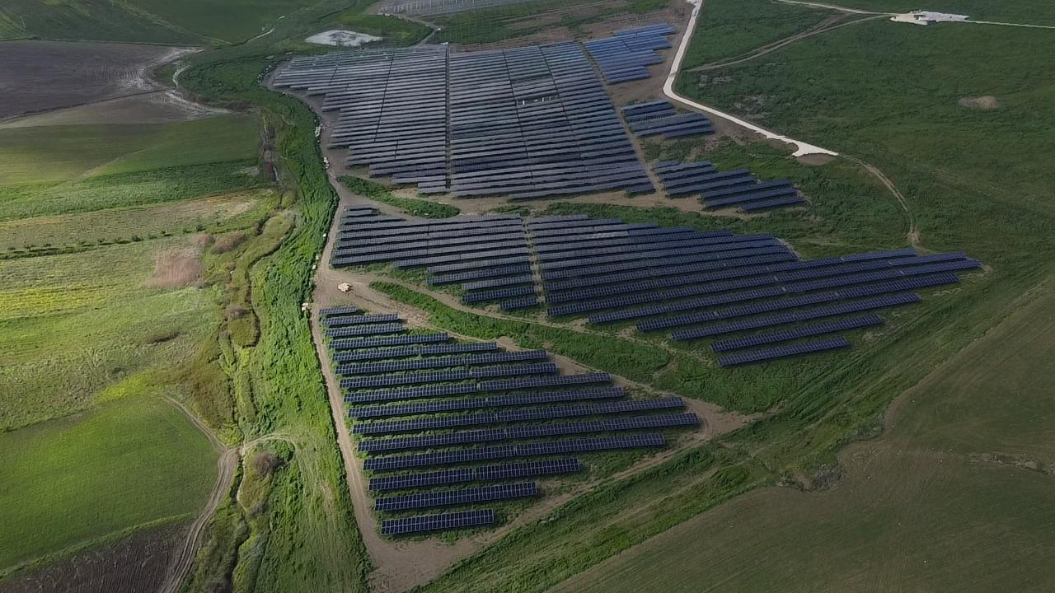
FV – CONTESSA ENTELLINA (57,85 MWp)
DENOMINAZIONE SITO: Contessa
REGIONE: Sicilia
COMUNE (Provincia): Contessa Entellina (PA), Santa Margherita Belice (AG)
INVESTITORE/CLIENTE: X-Elio Italia 8 S.rl./CIRCET ITALIA S.p.A.
AREA DISPONIBILE: 100,22 HA
COORDINATE TERRENO: Latitudine - 37°44'6.90"N Longitudine – 13° 02’0,40"E
POTENZA IMPIANTO: 57.850,00 kWp
POTENZA INSTALLATA DA TEP: 16.502,00 kWp
MORFOLOGIA: Terreno con pendenze varie
MODELLO DI INCARICO: Esecuzione del ciclo complete delle lavorazioni del campo,
dalla infissione dei pali di Fondazione all’impianto elettrico complete di Test
Tipologia Strutture: Trina Tracker Vanguard 2Px39, 2Px26 e 2Px13
Moduli Fotovoltaici: Longi LR7-72HYD Module 645Wp - Module 650Wp - Module 655Wp
INVERTER: Huawei SUN2000-330KTL-H1

Slide 16
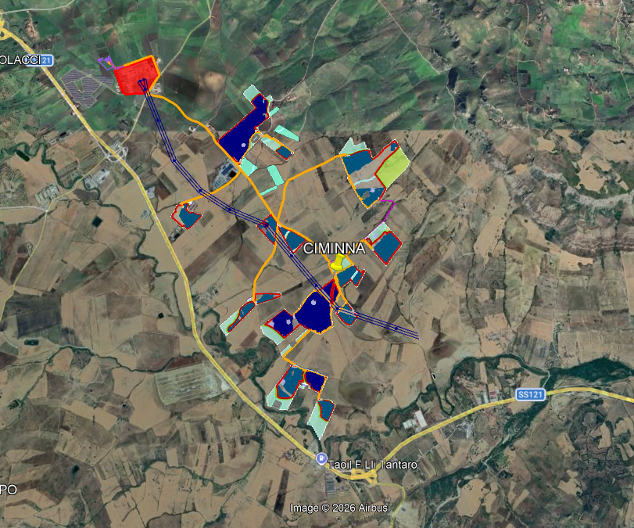
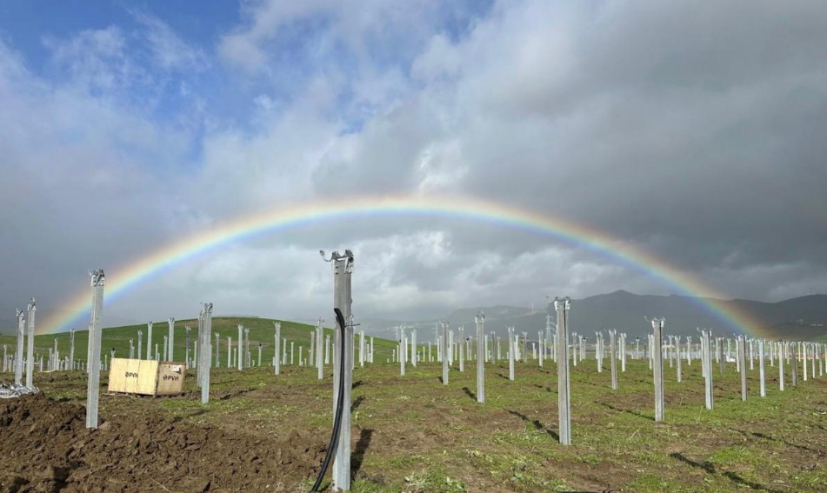
FV – CIMINNA (67,42 MWp)
DENOMINAZIONE SITO: Ciminna
REGIONE: Sicilia
COMUNE (Provincia): Palermo (PA)
INVESTITORE/CLIENTE: Repower Renewables SpA/Altenia Srl
COORDINATE TERRENO: Latitudine - 37°51'8.63“
Longitudine – 13°32'14.36"E
POTENZA IMPIANTO: 67.420,00 kWp
POTENZA INSTALLATA DA TEP: 22.520,00 kWp
MORFOLOGIA: Terreno pianeggiante
MODELLO DI INCARICO: Esecuzione del ciclo complete delle lavorazioni
del campo, dalla infissione dei pali di Fondazione all’impianto elettrico complete di Test
Tipologia Strutture: Trina – Single row Tracker 1v28 – Single row Tracker 1v56
Moduli Fotovoltaici: Longi 585 Wp
Numero Moduli: N. 49.168
INVERTER: Sungrow SG 1100 kVA

Slide 17
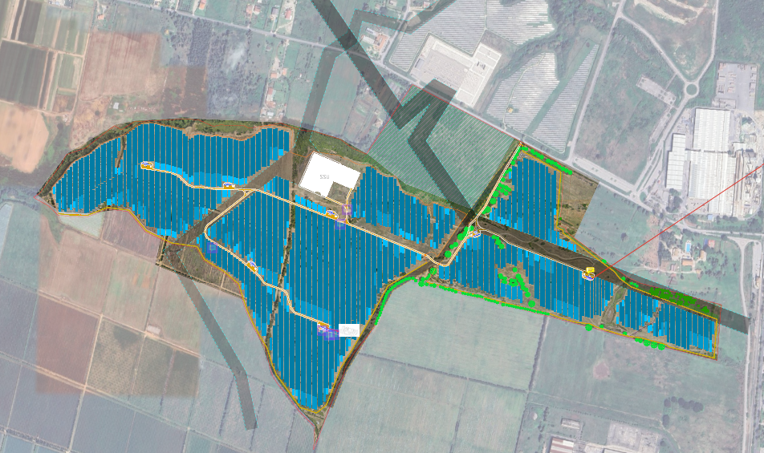
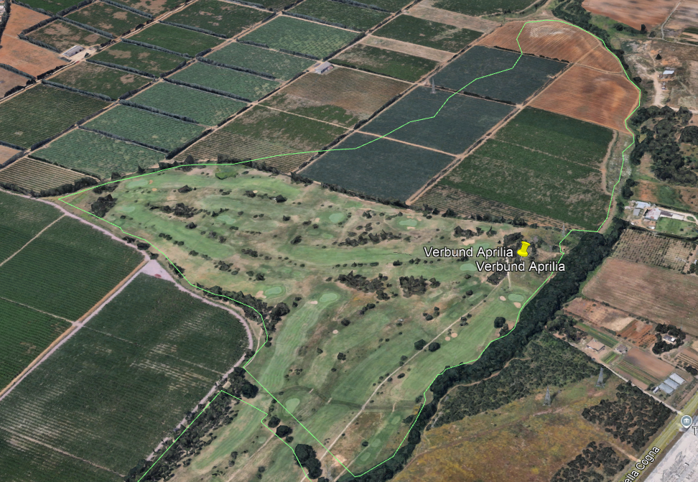
FV – VERBUND APRILIA ( 61 MWp)
Tipologia Strutture: Axial Tracker 2TT
Moduli Fotovoltaici: Trina TSM-NEG21C20-710Wp/715 Wp /720 Wp Numero Moduli: N. 86.988
INVERTER: 330KVA HUAWEI SUN2000-330KTL-H1
DENOMINAZIONE SITO: Verbund
REGIONE: Lazio
COMUNE (Provincia): Aprilia (LT)
INVESTITORE/CLIENTE: ICA ONE S.r.l./Altenia S.r.l.
AREA DISPONIBILE: 93 HA circa
COORDINATE TERRENO: Latitudine - 41°33’12“
Longitudine – 12°37’26"E
POTENZA IMPIANTO: 61.000,00 kWp
POTENZA INSTALLATA DA TEP: 26.280,00 kWp
MORFOLOGIA: Terreno pianeggiante
MODELLO DI INCARICO: Esecuzione del ciclo complete delle lavorazioni del campo,
dalla infissione dei pali di Fondazione all’impianto elettrico
complete di Test

Slide 18

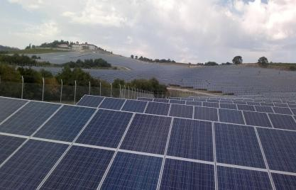
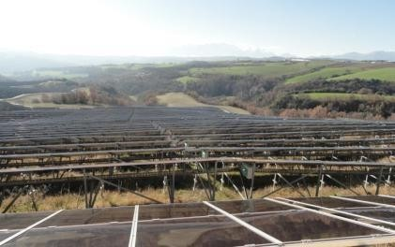
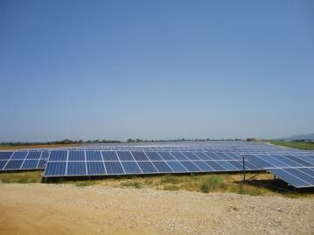

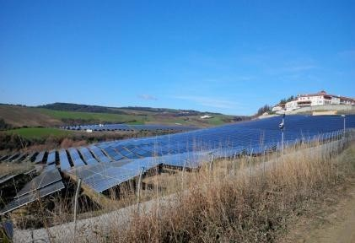

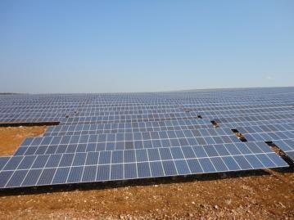
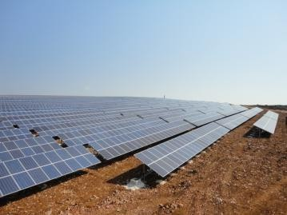
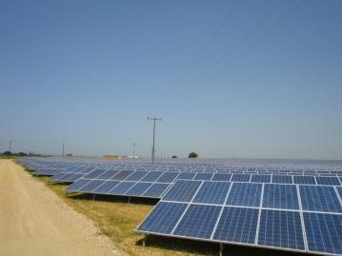
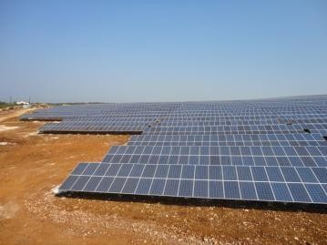
EPC FV – TRACK RECORD INTERNAZIONALE - GRECIA
GREECE
POTENZA TOTALE INSTALLATA: 38,77 MWp
IMPIANTI COSTRUITI:
Kourtesi II | 4,79 MWp
Agrylia Baka | 4,89 MWp
Avdira Pezoula | 2,80 MWp
Iasmos | 2,72 MWp
Sounio | 1,63 MWp
Karydia | 3,07 MWp
Helios | 5,97 MWp
Polisitos I | 3,79 MWp
Polisitos II | 1,63 MWp
Herodassos | 4,00 MWp
Pezouliotika | 3,50 MWp
KOURTESI II
4,9 KWp
AGRYLIA BAKA
4,9 KWp

Slide 19
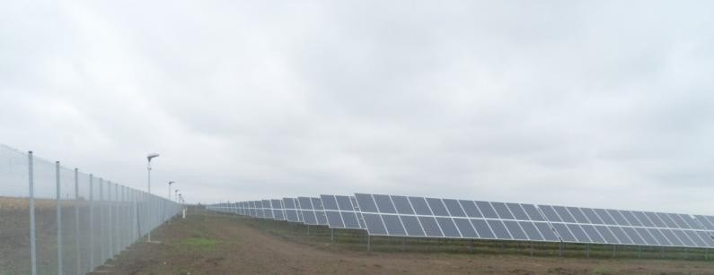


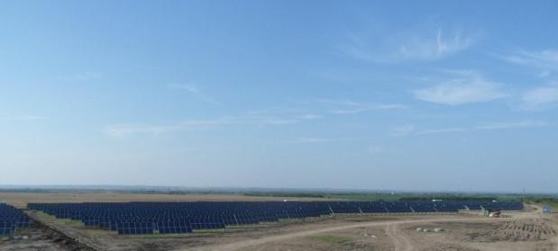




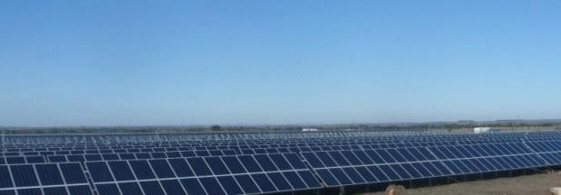
EPC FV – TRACK RECORD INTERNAZIONALE - ROMANIA
ROMANIA
POTENZA TOTALE INSTALLATA: 41 MWp
PRINCIPALI IMPIANTI COSTRUITI:
Colibasi (Design and supply) | 6,50 MWp
Sinesti 1 (Design) | 3,62 MWp
Sinesti 2 (Design) | 6,18 MWp
Podari (Design and supply) | 9,97 MWp
Tintesti (Design) | 9,50 MWp
Buzias Sun Rise | 1,00 MWp
Buzias Green Field | 1,00 MWp
Buzias Blue Sky | 1,00 MWp
Bissi Solar Lugoj 1 | 1,00 MWp
Bissi Solar Lugoj 2 | 1,00 MWp
Bissi Solar Lugoj 3 | 0,50 MWp

Slide 20
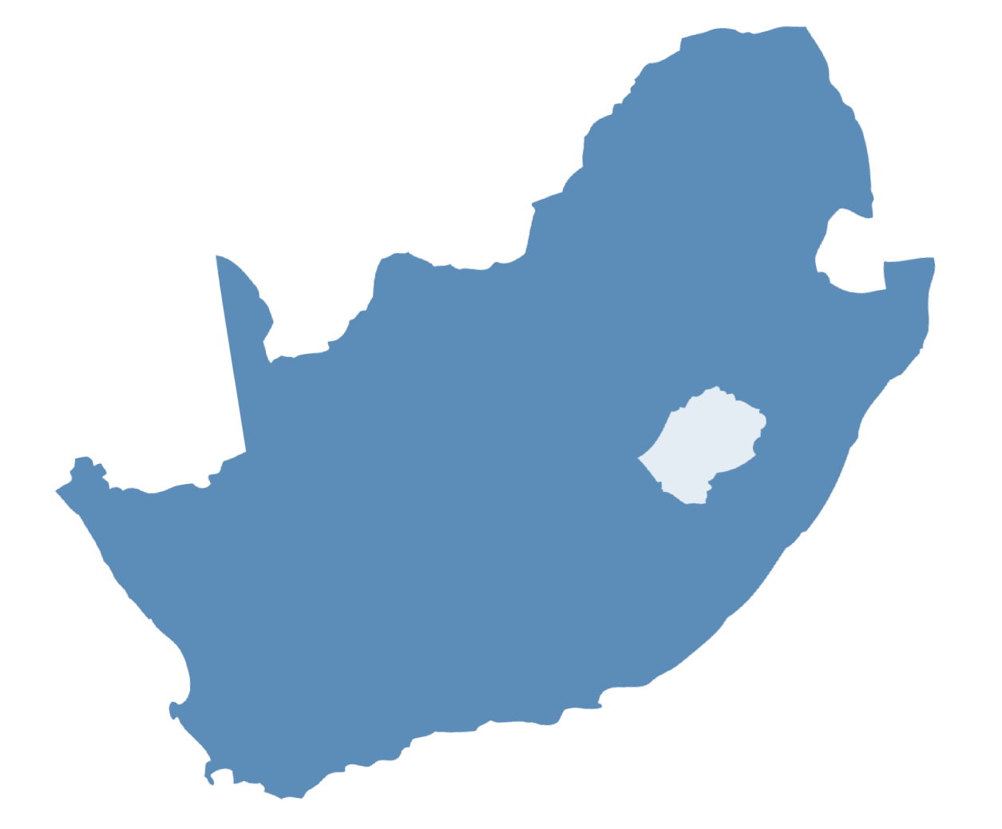
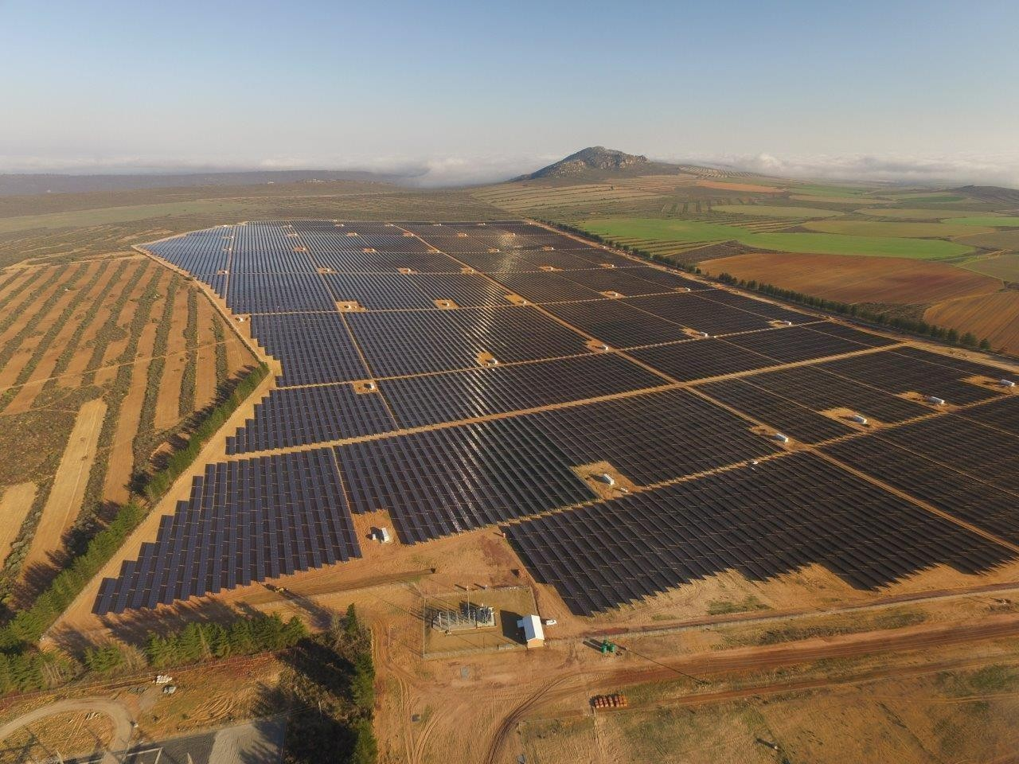
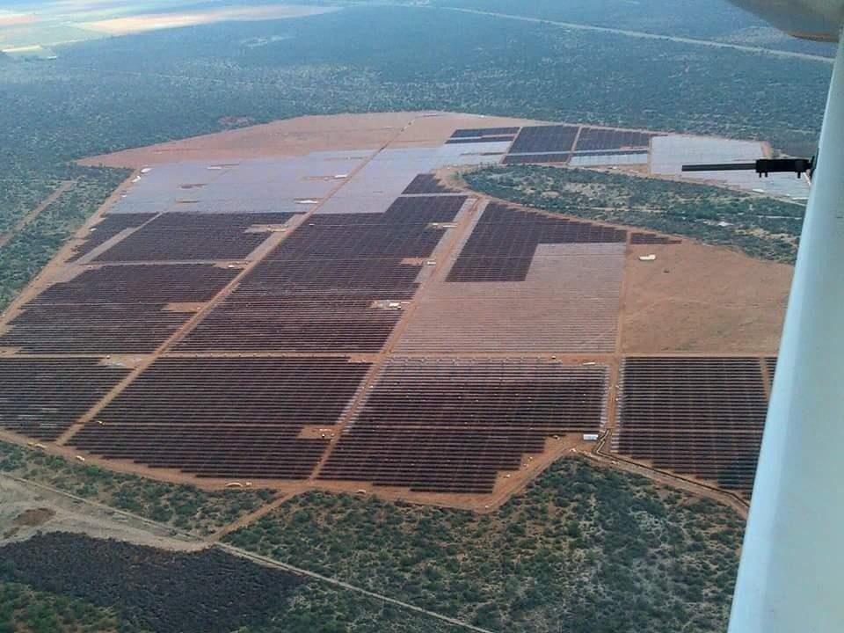
PV EPC TRACK RECORD– SOUTHAFRICA
TOMBURKE
Grid Connected
INSTALLED CAPACITY: 66 Mwp
Area: 195 Ha
Carpentry: Kg 5.800.000 Electrical Cables 2.500 Km Employees: 450
UPINGTON
In Operation
INSTALLED CAPACITY: 10 Mwp AREA: 30 HA
Carpentry: Kg 700.000 Electrical Cables 370 Km Employees: 150
PALEISHEUWEL
Grid Connected
INSTALLED CAPACITY: 82,5 Mwp
Area: 240 Ha
Carpentry: Kg 7.000.000 Electrical Cables 3.000 Km Employees: 550
SOUTH AFRICA
TOTAL POWER INSTALLED: 158,5 MWp

Slide 21
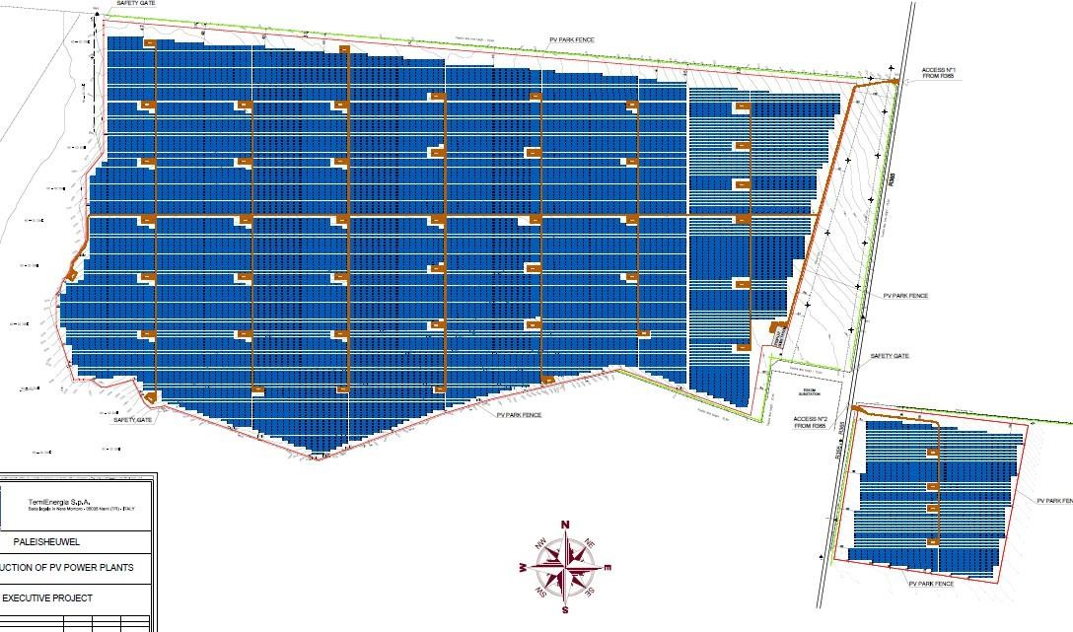
EPC FV - SUDAFRICA PALEISHEUWEL (82,5 MWp)
Comune di Cederberg, Capo occidentale
Tipo di instalazione: fisso a terra con moduli a film sottile (3Sun)

Slide 22
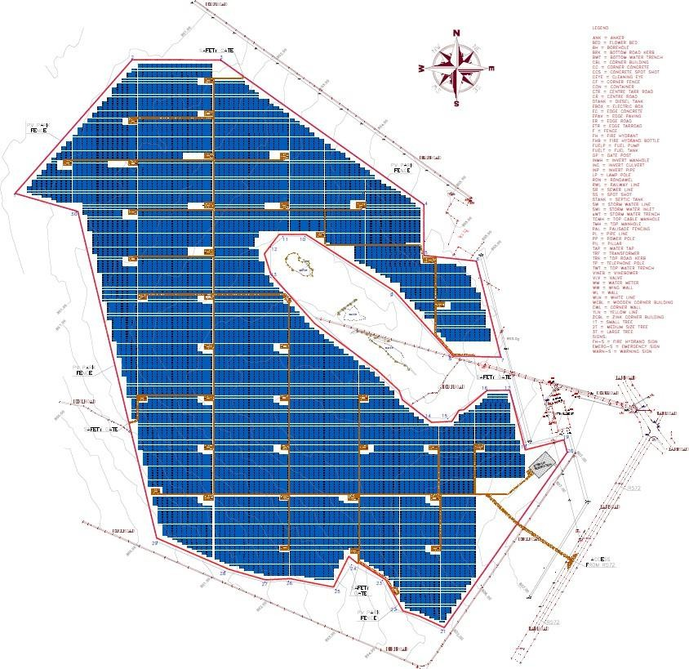
EPC FV - SUDAFRICA TOM BURKE(66 MWp)
Municipality of Lephalale – Limpopo
Tipo di instalazione: fisso a terra con moduli a film sottile (3Sun)

Slide 23
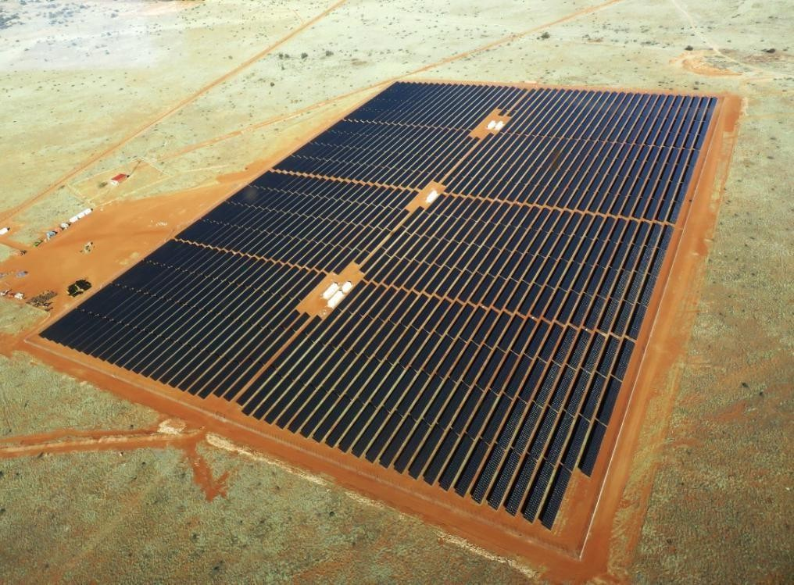
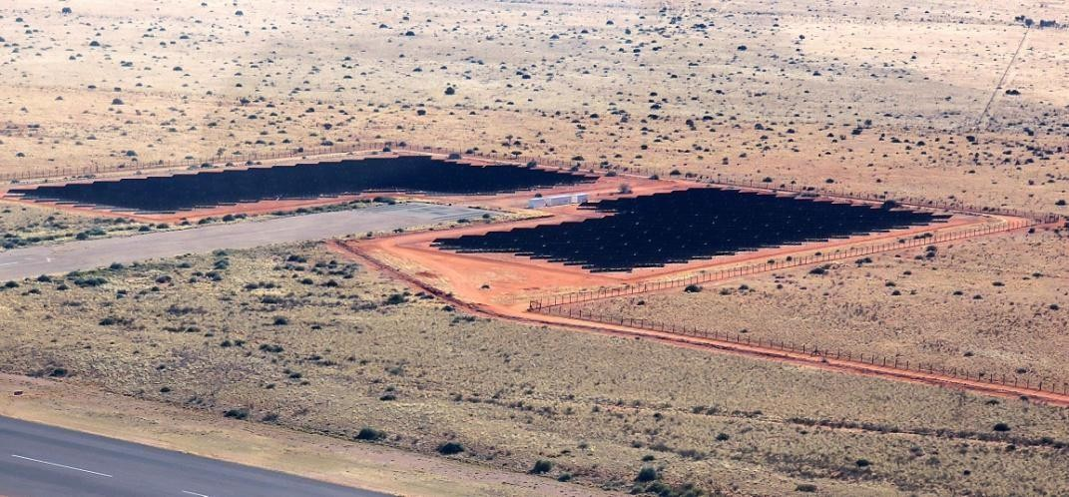
EPC FV – SUDAFRICA. UPINGTON (10 MWp)
Comune di Upington (2 impianti al'interno de l'area aeroportuale).
Tipo di instalazione: fissa a terra con moduli a film sottile
(3Sun).

Slide 24
I M A G G I O R I C L I E N T I

Slide 25




















I NOSTRI MAGGIORI CLIENTI

Slide 26
LE C E R T I FI C A Z I O N I E LA PAT E N T E A P U N T I

Slide 27

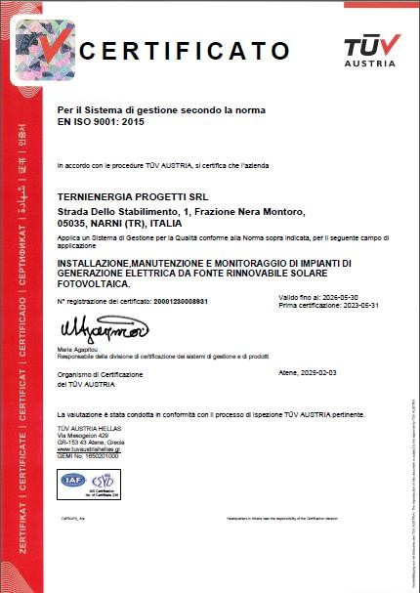
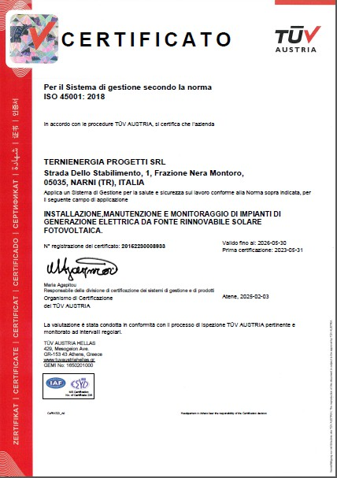





CERTIFICAZIONI
EN ISO 9001:2015
EN ISO 45001:2018
PATENTE A PUNTI
All rights reserved TerniEnergia Progetti Srl

Slide 28
LE CERTIFICAZIONI ISO
Impegno per l’Eccellenza Operativa
Nel quadro del proprio impegno continuo verso l’eccellenza operativa, la tutela delle persone e il miglioramento dei processi aziendali, TerniEnergia ha conseguito certificazioni di sistema rilasciate da TUV AUSTRIA.
Le certificazioni attestano la conformità dell’organizzazione a standard internazionali riconosciuti e rappresentano un elemento qualificante del modello di governance aziendale.
ISO 9001:2015 - Sistema di Gestione della Qualità
ISO 45001:2018 - Salute e Sicurezza sul Lavoro
Certificazione relativa ai “Sistemi di Gestione della Qualità”.
Testimonia l’orientamento dell’azienda alla qualità e all’efficienza dei processi.
Attesta la capacità di operare secondo criteri organizzativi chiari, misurabili e costantemente migliorabili.
Conferma l’attenzione alla soddisfazione del cliente e al controllo strutturato delle attività operative.
Certificazione relativa ai “Sistemi di Gestione della Salute e Sicurezza sul Luogo di Lavoro”.
Conferma l’adozione di un modello strutturato e proattivo volto alla prevenzione dei rischi e alla salvaguardia dell’integrità fisica dei lavoratori.
Garantisce il miglioramento continuo delle condizioni di lavoro e l’implementazione di procedure organizzative orientate alla sicurezza.
Valore Strategico
Il conseguimento delle certificazioni ISO rappresenta un elemento distintivo del modello di governance di TerniEnergia.
Riflette la volontà dell’azienda di operare in modo responsabile, sostenibile e conforme alle migliori pratiche di settore, in coerenza con gli obiettivi strategici di creazione di valore nel lungo periodo.
Strictly reserved and confidential

Slide 29
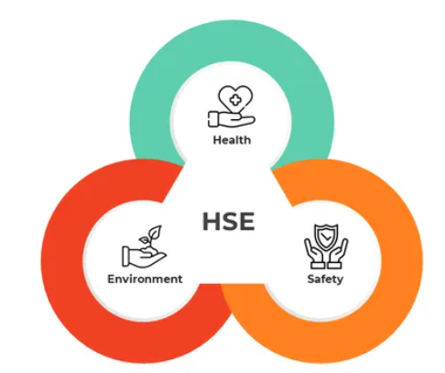
HSE – HEALTH, SAFETY AND ENVIRONMENT
HEALTH – LA SALUTE
si concentra sulla promozione e la salvaguardia del benessere fisico, mentale e sociale sul luogo di lavoro.
ENVIRONMENT – L’AMBIENTE
SAFETY – LA SICUREZZA
Si occupa della protezione e della conservazione
dell'ambiente naturale al fine di minimizzare l'impatto
ambientale.
Pone l'accento sulla prevenzione degli incidenti e sul controllo dei rischi.
Valore Strategico
La definizione di procedure a garanzia della salute e della sicurezza dei lavoratori e della tutela ambientale caratterizza la regolamentazione di tutte le attività della società che presentano profili di rischio. Per gli stessi fini si attuano continui programmi di formazione. Questo modo di operare esprime i valori fondamentali dell’azienda di tutelare le persone e l’ambiente in un più ampio quadro di responsabilità sociale.

Slide 30
L’ORGANIGRAMMA TIPO DI CANTIERE

Slide 31
L’ORGANIGRAMMA DI CANTIERE
ORGANIGRAMMA CANTIERE
ENGINEERING E PROJECT MANAGEMENT
DIRETTORE TECNICO DI CANTIERE
Responsabile Qualità
Project Manager
RSPP/HSE
Responsabile Magazzino/Mov. Materiali
Responsabile
Fondazioni/Battitura Pali
Responsabile
Montaggi Meccanici
Responsabile
Montaggi Elettrici

Slide 32
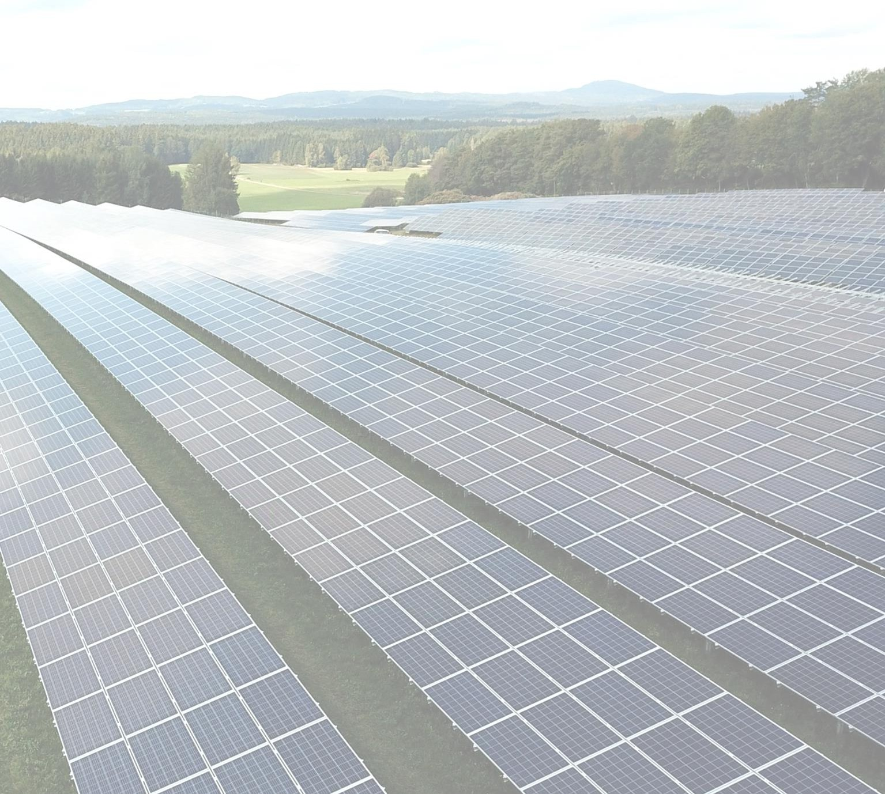


TerniEnergia Progetti Srl
Terni
Via Giuseppe Garibaldi, 43 05100 TERNI (TR)
Contatti:
A.D. ING. Laura Neri laura.neri@ternienergia.com 347 0515614
Fabrizio Venturi piccioventuri@gmail.com 349 4423641
www.ternienergia.com

